Slide 1

Python
CH 12
복습과제
고광민
이정민

Slide 2
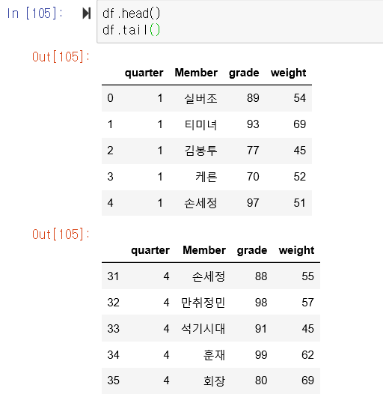
BONUS
비타민 보너스 문제 !! (기분 상하지 않기 ㅎㅎ)
주어진 데이터프레임을 만드세요.
Member : 실버조 티미녀 김봉투 케른 손세정
만취정민 석기시대 훈재 회장
Guide)
Seed를 1000번으로 설정해주세요.
Grade와 weight 컬럼은 randint를 사용하되
옵션 loc과 scale은 각각 (70,100) , (40,70)으로 설정해주세요.

Slide 3
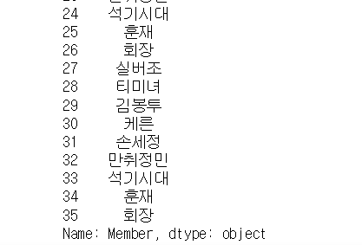
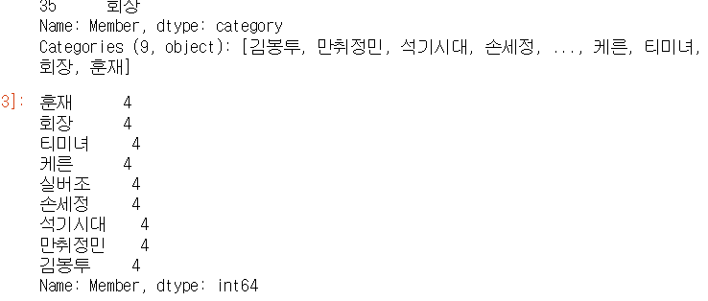
BONUS
데이터프레임의 Member 컬럼은 왼쪽그림과 같이 출력됩니다.
오른쪽과 같이 Category화 한 후 Category별 개수를 출력하시오.

Slide 4
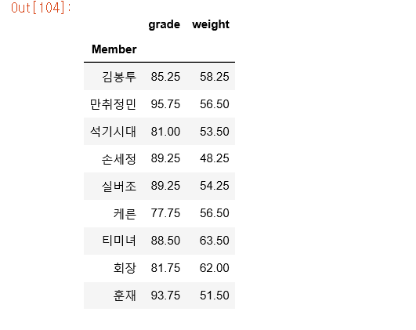
BONUS
다음과 같이 출력하시오.
현실과 다름 주의 !!

Slide 5
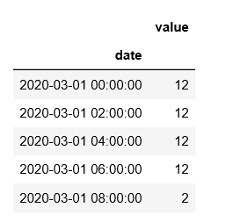
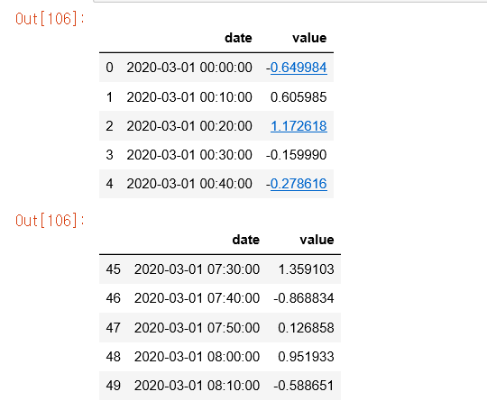
Q1 - 1
왼쪽그림과 같이 date컬럼(10분단위)과 value로 이루어진 데이터프레임을 만드시오.
(데이터개수는 50 으로 설정)
오른쪽 그림과 같이 데이터프레임을 출력하시오.
(Hint : resample)

Slide 6
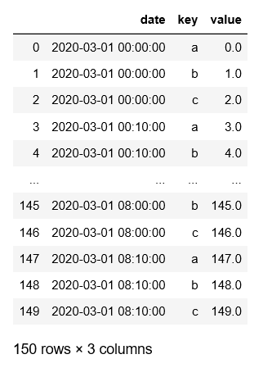
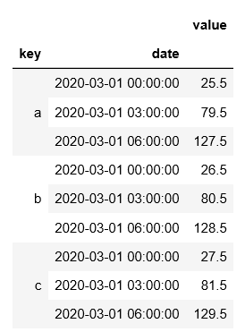
Q1 - 2
왼쪽과 같이 데이터 프레임을 만들고
오른쪽과 같이 만드시오. (Grouper 이용)
* 예습과제와 매우 유사 *

Slide 7
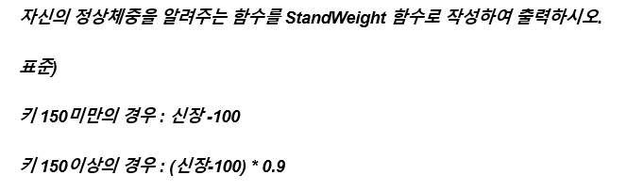
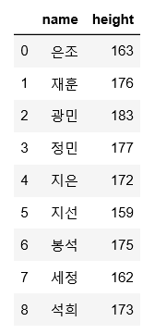
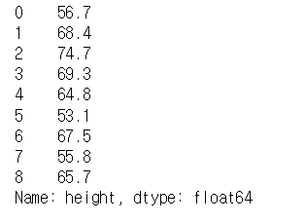
Q2
왼쪽 데이터프레임을 만든 후 오른쪽과 같이 함수를 적용하시오. (다양한 방법)
Ref) 키는 정확하지 않아요 ㅎㅎ

Slide 8
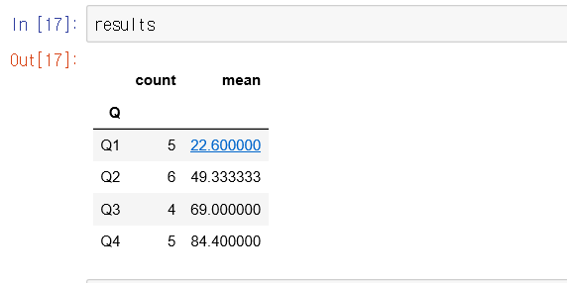
Q3
그림과 같은 DataFrame을 results에 저장하시오.
(seed:9195)
* 1~100까지 20개의 랜덤 정수로 시작

Slide 9
고생하셨습니다

